Slide 1
Projet 7
Bénéfice maximum à partir d’une liste d’actions,
et analyse comparée des différentes solutions.

Slide 2
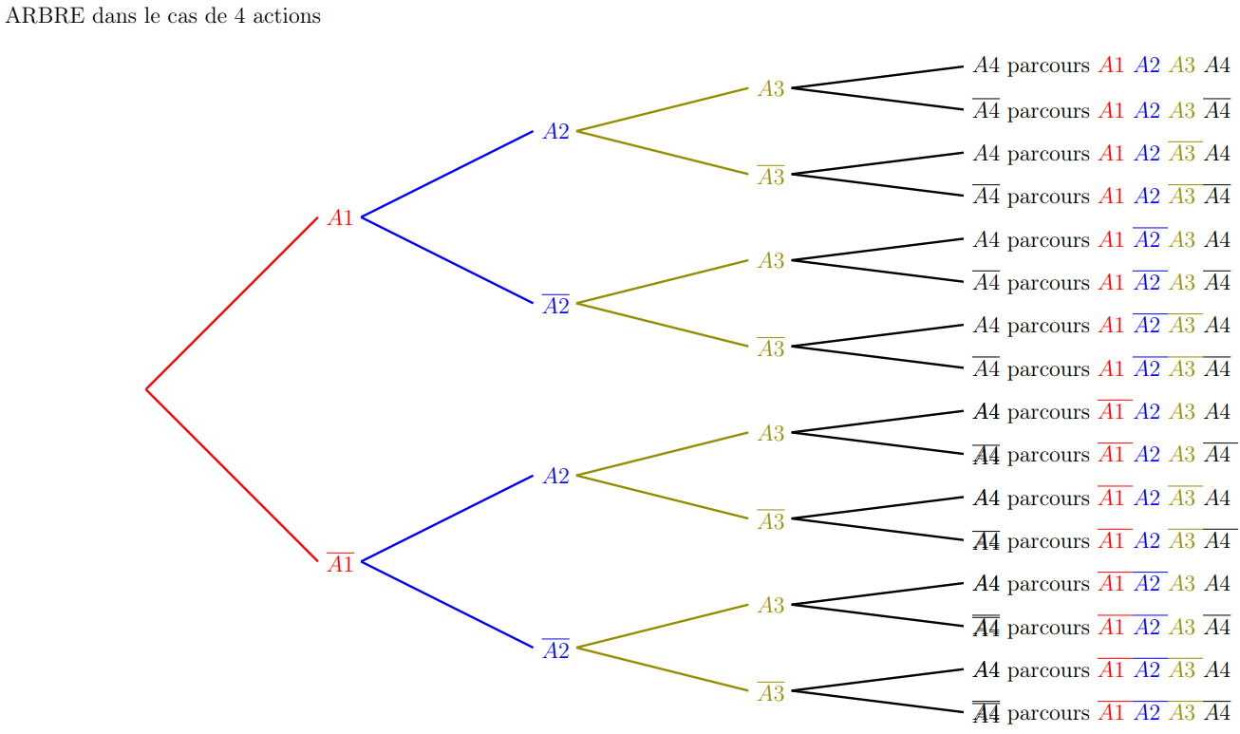
Pseudo code de l’algo Force Brute
ARBRE
Détail du parcours de l’arbre pour n actions:
1) Boucle i allant de 1 à n:
* c = 0 (numéro de la combinaison)
* On va traiter toutes les valeur A1 ou nonA1 au premier tour
(EN ROUGE CI CONTRE) et les placer dans chacune des combinaisons,
puis on traitera toutes les valeurs A2 ou nonA2 au deuxième tour
(EN BLEU CI-CONTRE), puis l’action A3 (EN VERT) à la 3e boucle
... jusqu'à placer les valeurs An nonAn An nonAn An nonAn.
2) Boucle j allant de 1 à 2 puissance i:
j est le nombre de fois où on va répéter Ai d'une combinaison
à l'autre, ou bien le nombre de fois où on va répéter nonAi:
par exemple on place 8 fois A1 suivi de 8 fois nonA1 au premier tour,
puis on place 4 fois A2 suivi de 4 fois nonA2 suivi de 4 fois A2
et enfin 4 fois nonA2 au 2e tour,
...jusqu’à placer An nonAn An nonAn An nonAn An nonAn etc.
* si j impair, l’élément vaut Ai et on prend son cout,
* sinon il vaut nonAi et le coût vaut 0
3) Boucle k allant de 1 à 2 ** (n-i)
* Ajouter l'élément Ai ou nonAi à la combinaison numero c
* Augmenter c de 1 pour passer à la combinaison suivante

Slide 3
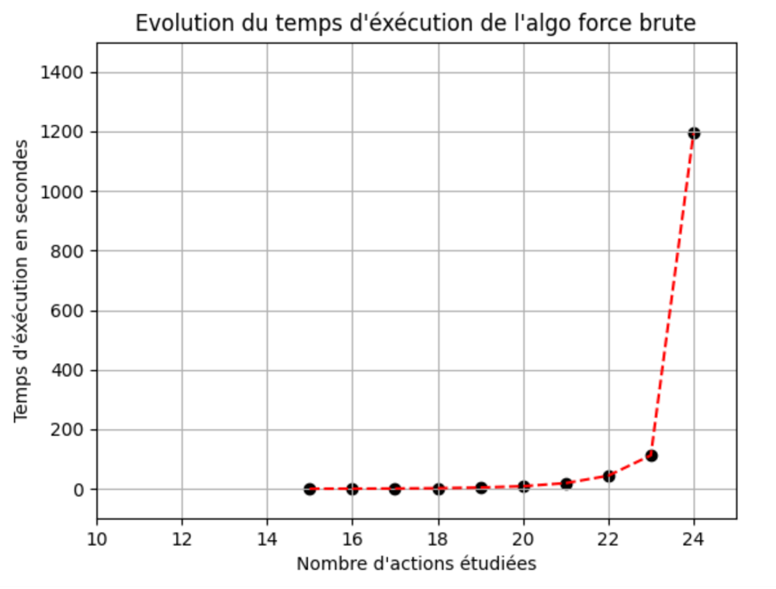
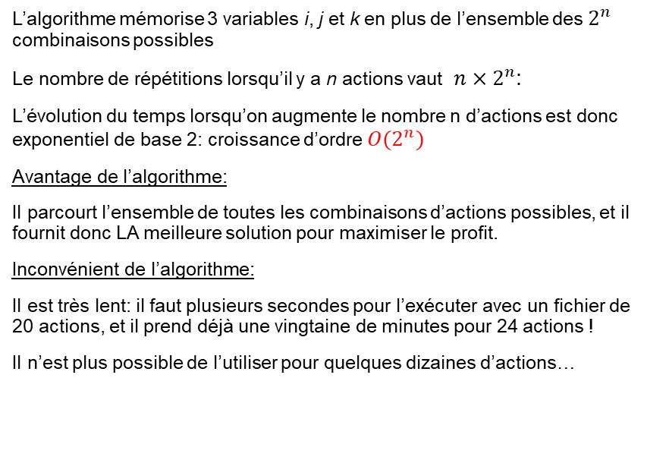
Analyse des performances de l’algorithme Force Brute
Evolution du temps d’éxécution
Coût en temps et en mémoire
L’algorithme mémorise 3 variables i, j et k en plus de l’ensemble des $2^{n}$ combinaisons possibles
Le nombre de répétitions lorsqu’il y a n actions vaut $n×2^{n}$:
L’évolution du temps lorsqu’on augmente le nombre n d’actions est donc exponentiel de base 2: croissance d’ordre $O(2^{n})$
Avantage de l’algorithme:
Il parcourt l’ensemble de toutes les combinaisons d’actions possibles, et il fournit donc LA meilleure solution pour maximiser le profit.
Inconvénient de l’algorithme:
Il est très lent: il faut plusieurs secondes pour l’exécuter avec un fichier de 20 actions, et il prend déjà une vingtaine de minutes pour 24 actions !
Il n’est plus possible de l’utiliser pour quelques dizaines d’actions…

Slide 4
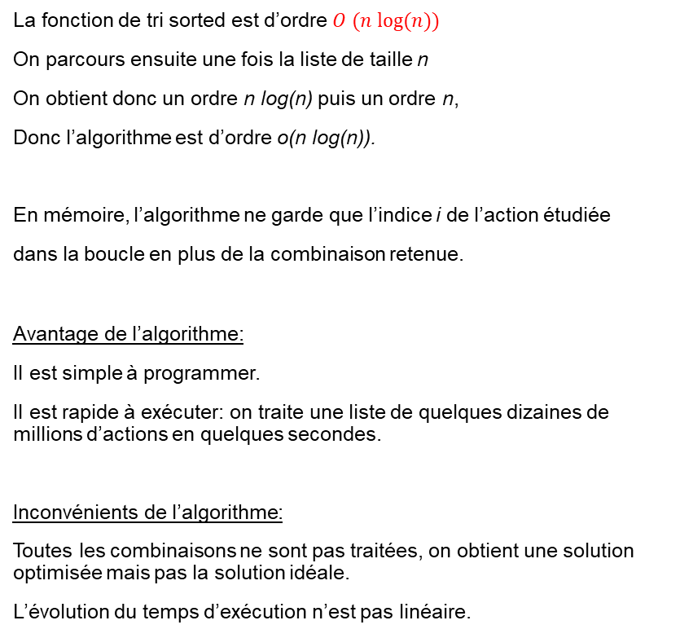
Algorithmes optimisés
Algorithme glouton
Analyse de la performance
La fonction de tri sorted est d’ordre $O (n log⁡(n))$
On parcours ensuite une fois la liste de taille n
On obtient donc un ordre n log(n) puis un ordre n,
Donc l’algorithme est d’ordre o(n log(n)).
En mémoire, l’algorithme ne garde que l’indice i de l’action étudiée
dans la boucle en plus de la combinaison retenue.
Avantage de l’algorithme:
Il est simple à programmer.
Il est rapide à exécuter: on traite une liste de quelques dizaines de millions d’actions en quelques secondes.
Inconvénients de l’algorithme:
Toutes les combinaisons ne sont pas traitées, on obtient une solution optimisée mais pas la solution idéale.
L’évolution du temps d’exécution n’est pas linéaire.
* Trier la liste d’actions par efficacité
* Initialiser la combinaisons
* coût embarqué = 0
* bénéfice total = 0
* Pour chaque action dans la liste d’actions triée:
→ si l'action vérifie coût + coût embaqué <= coût total:
* Ajouter l'action à la combinaison
* Ajouter le coût de l’action au coût embarqué
* Ajouter la recette au bénéfice total

Slide 5
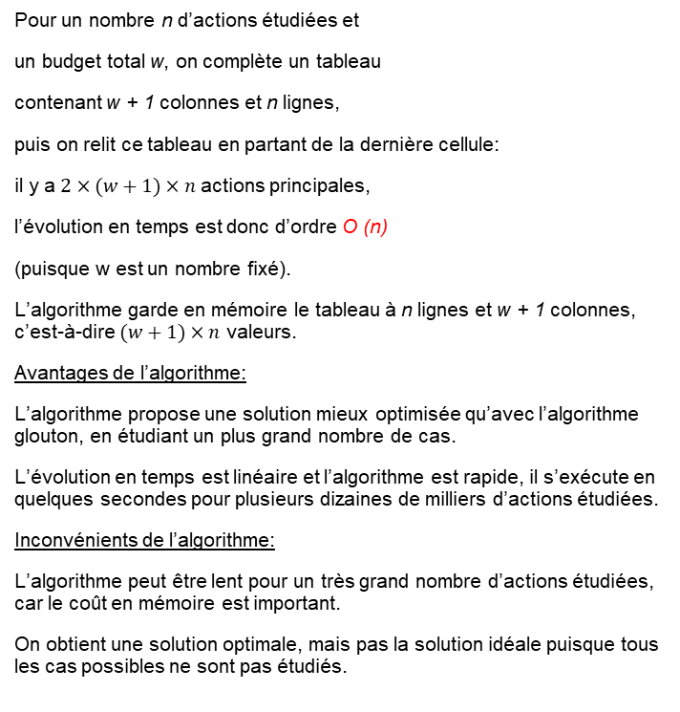
Programmation dynamique
* n est le nombre total d'actions
* w est coût maximum qui peut être embarqué (nombre entier)
* recipe_tabular va représenter le tableau des recettes
en appliquant la programmation dynamique
* On initialise recipe_tabular (une liste des lignes actions)
* On remplit la première ligne (Action 1):
* Ajout d’une liste « ligne 1 » dans recipe_tabular
* Boucle j allant de 0 à w:
→ si coût de A1 > i alors la valeur à ajouter dans la liste « ligne1 »
→ sinon le coût de A1 est ajouté dans la liste « ligne 1 »
* On remplit les lignes suivantes:
1) Boucle j de 1 à n-1 (Action numéro j):
* Ajouter une liste « ligne j » (pour l’action j) à recipe_tabular
2) Boucle i allant de 0 à w (poids i à mettre dans le sac à dos):
* Nommons value_above l'élément de rang [i] de la liste [j - 1] de recipe_tabular
→ si coût A(j) > i alors ajouter l'élément above dans la liste [j] de recipe_tabular
→ sinon:
* Nommons diff l'écart i - coût A(j)
* Nommons left_above la valeur du rang [diff] de la liste précédente [j - 1]
* Nommons recipe_to_load la recette A (j) de l’action j en cours
* Nommons stock_to_load la somme actual_recipe + left_above
* Enfin ajouter le max entre value_above et stock_to_load
dans la liste [j] de recipe_tabular
Pour un nombre n d’actions étudiées et
un budget total w, on complète un tableau
contenant w + 1 colonnes et n lignes,
puis on relit ce tableau en partant de la dernière cellule:
il y a $2×(w+1)×n$ actions principales,
l’évolution en temps est donc d’ordre O (n)
(puisque w est un nombre fixé).
L’algorithme garde en mémoire le tableau à n lignes et w + 1 colonnes, c’est-à-dire $(w+1)×n$ valeurs.
Avantages de l’algorithme:
L’algorithme propose une solution mieux optimisée qu’avec l’algorithme glouton, en étudiant un plus grand nombre de cas.
L’évolution en temps est linéaire et l’algorithme est rapide, il s’exécute en quelques secondes pour plusieurs dizaines de milliers d’actions étudiées.
Inconvénients de l’algorithme:
L’algorithme peut être lent pour un très grand nombre d’actions étudiées, car le coût en mémoire est important.
On obtient une solution optimale, mais pas la solution idéale puisque tous les cas possibles ne sont pas étudiés.

Slide 6
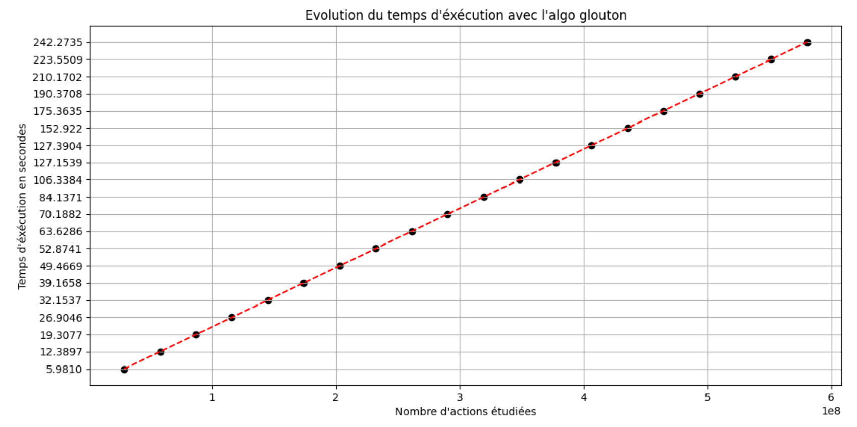
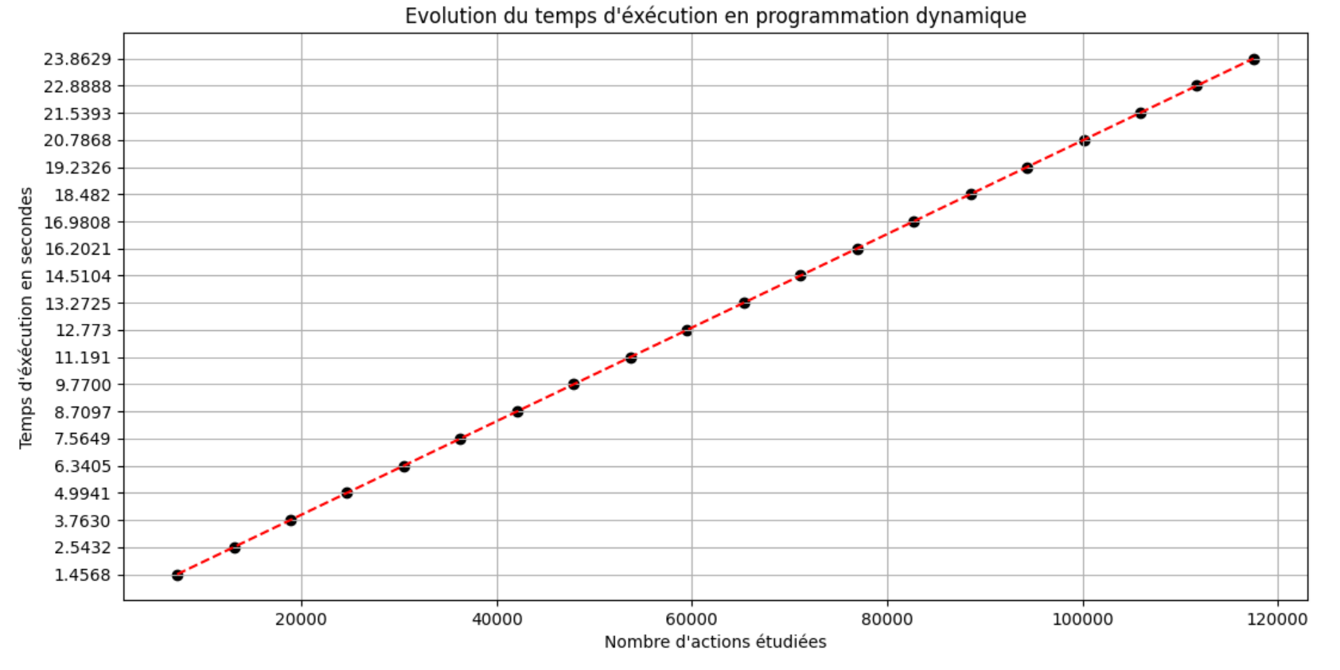
Graphiques pour les temps d’éxécution
Algorithme glouton
Programmation dynamique

Slide 7
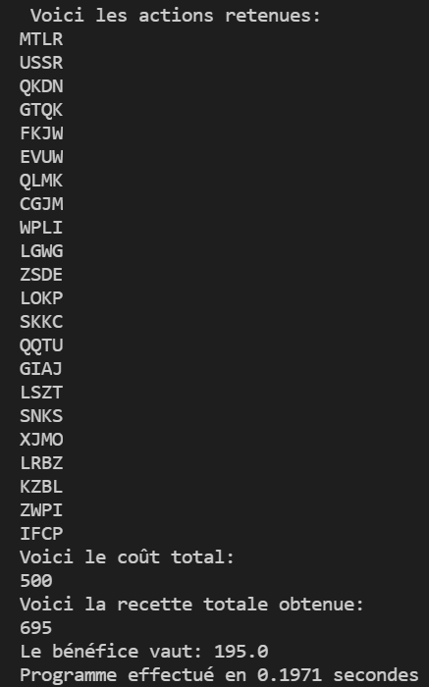
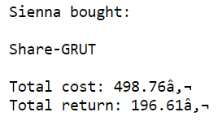
Comparaison des solutions pour le dataset 1
Solution de Sienna
Solution en programmation dynamique à partir des données sélectionnées

Slide 8
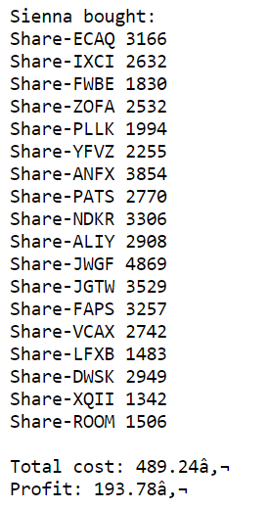
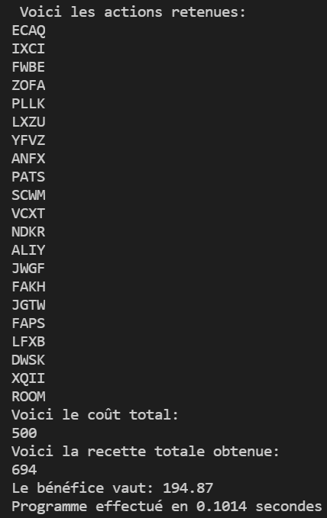
Comparaison des solutions pour le dataset 2
Solution de Sienna
Solution en programmation dynamique
à partir des actions sélectionnées

Slide 9
Comparaison des solutions pour les datasets
La solution obtenue par Sienna est meilleure dans le cas du dataset1, mais la solution proposée par l’algorithme optimisé est meilleure dans le cas du dataset 2.
Il est cependant difficile d’analyser ces comparaisons, car d’une part l’algorithme choisi par Sienna n’est pas connu, et d’autre part l’algorithme optimisé ne traite pas les mêmes données:
en effet, les datasets contiennent des erreurs (certains coûts sont négatifs ou nuls, les données ne sont pas toujours dans un bon format…), et dans le programme optimized.py ne retient que 929 actions parmi les 1000 actions du fichier dataset1.csv, et 522 actions seulement dans le fichier dataset2.py.

